Slide 1
MATERIAL DE APOYO ORIENTACION 2° BASICO
Unidad 1:
Valorar grupos de pertenencia e identificar muestras de cariño en diferentes ámbitos
OBJETIVO DE APRENDIZAJE
Identificar y practicar, en forma guiada, conductas protectoras y de autocuidado en relación a: rutinas de higiene; actividades de descanso, recreación y actividad física; hábitos de alimentación; resguardo del cuerpo y la intimidad; la entrega de información personal.

Slide 2
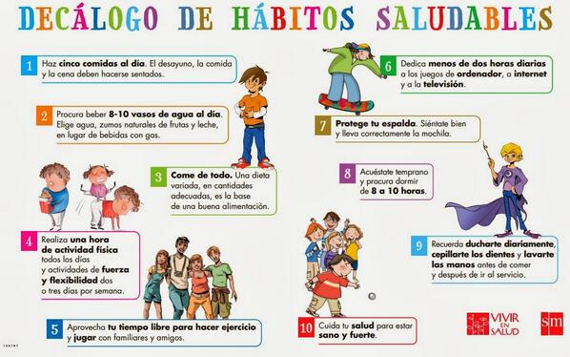
Lee y revisa tus hábitos saludables

Slide 3
En compañía de tu familia podrías construir una rutina diaria para realizar hábitos de vida sana

Slide 4
Te presentamos un modelo, puedes crear tu propio calendario usando tu imaginación..

